Slide 1
week9
教學者：蔡欣妤
學習者：林佳融
2016/12/05
圖片引用自網路公開下載圖片，僅作為公益教學用，不為營利販售用途

Slide 2
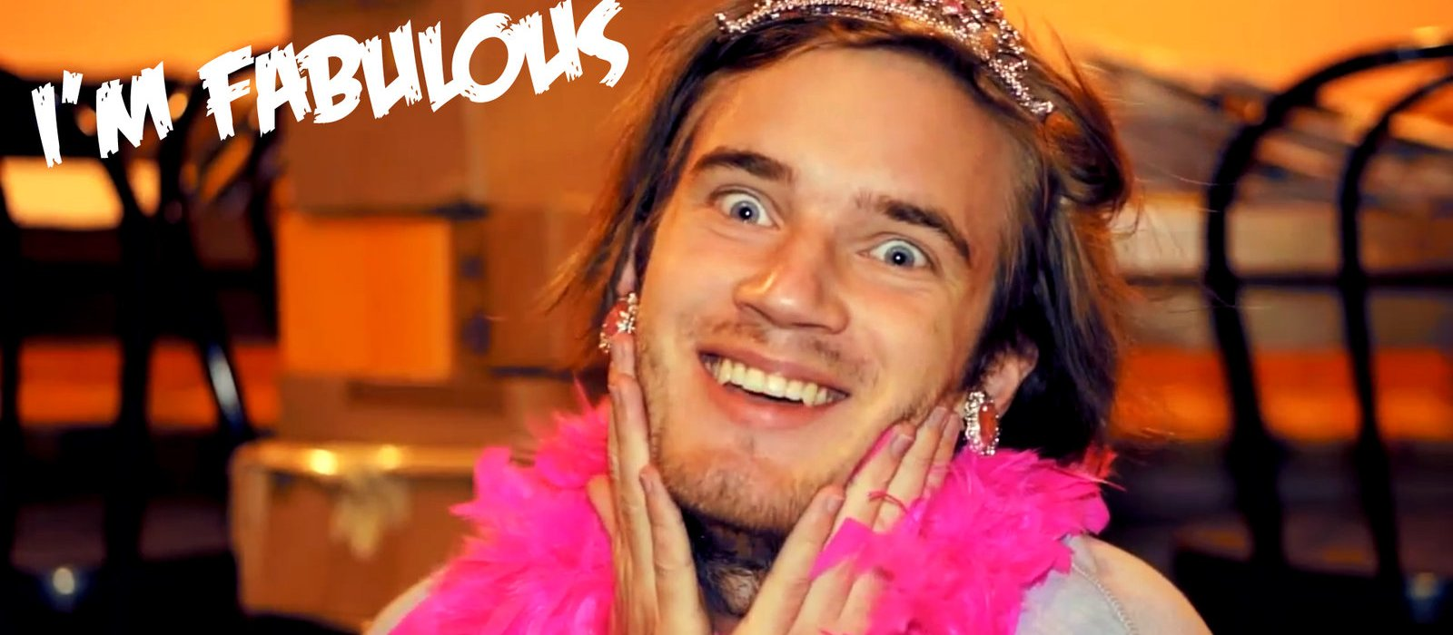
分享時間
分享一下你這週的喜怒哀樂吧~
圖片引用自網路公開下載圖片，僅作為公益教學用，不為營利販售用途

Slide 3
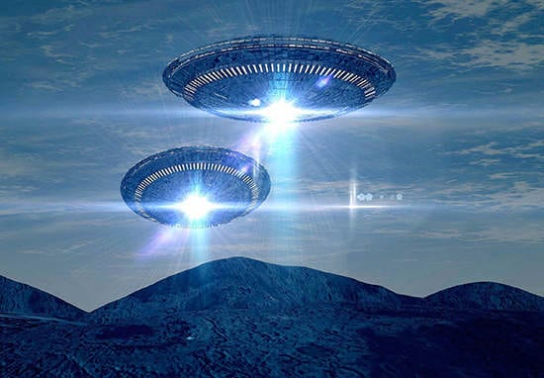
今日課程內容-顏色篇
(1)小小測驗
(2)這件洋裝是什麼顏色？
(3)顏色單字包
(4)顏色加上名詞練習
(5)顏色趣味片語
(6)輕鬆一下
***4:55~5:00是下課時間***
圖片引用自網路公開下載圖片，僅作為公益教學用，不為營利販售用途

Slide 4
小小測驗-填填看
Couch __________ 窩在沙發上遊手好閒的人
Go __________ 瘋狂、發瘋
Eye __________ 賞心悅目或形容華而不實
__________ of somebody’s eye 珍愛的人
Traffic __________ 塞車
圖片引用自網路公開下載圖片，僅作為公益教學用，不為營利販售用途

Slide 5
上次答應你的外星人小影片
圖片引用自網路公開下載圖片，僅作為公益教學用，不為營利販售用途

Slide 6
這件洋裝是什麼顏色？
圖片引用自網路公開下載圖片，僅作為公益教學用，不為營利販售用途

Slide 7
這件洋裝是什麼顏色？
圖片引用自網路公開下載圖片，僅作為公益教學用，不為營利販售用途

Slide 8
這件洋裝是什麼顏色？-大解密
圖片引用自網路公開下載圖片，僅作為公益教學用，不為營利販售用途

Slide 9
顏色單字包
紅色 red
橙/橘色 orange
黃色 yellow
綠色 green
藍色 blue
紫色 purple
圖片引用自網路公開下載圖片，僅作為公益教學用，不為營利販售用途

Slide 10
顏色單字包
黑色 black
白色 white
咖啡色 brown
灰色 gray
粉紅色 pink
金色 gold
銀色 silver
圖片引用自網路公開下載圖片，僅作為公益教學用，不為營利販售用途

Slide 11
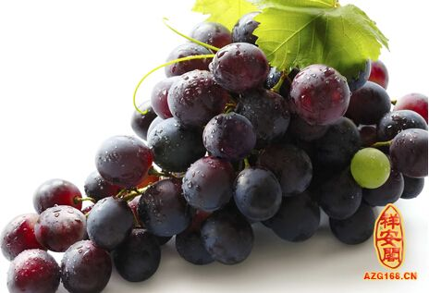
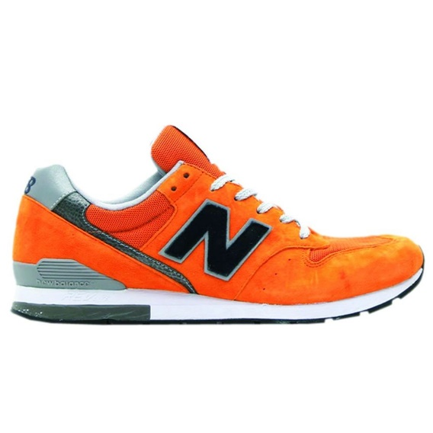
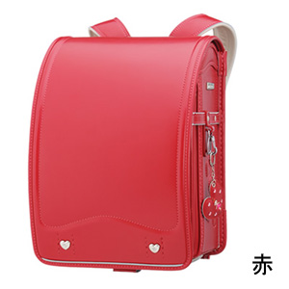
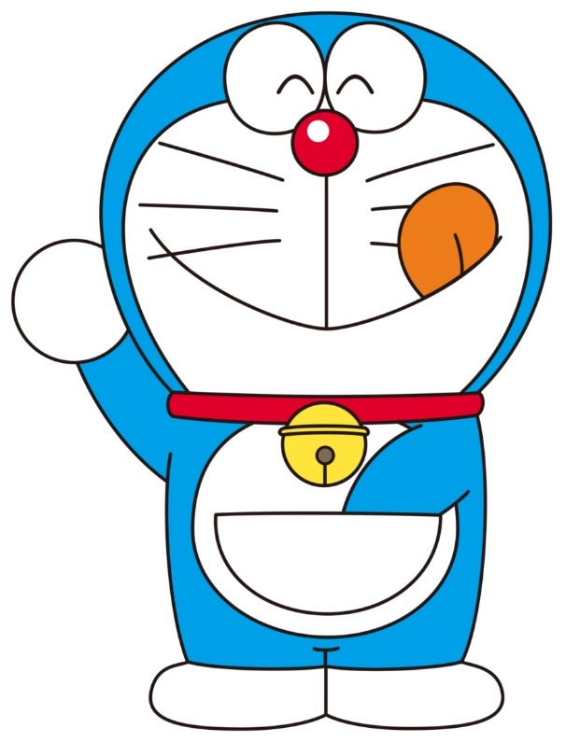
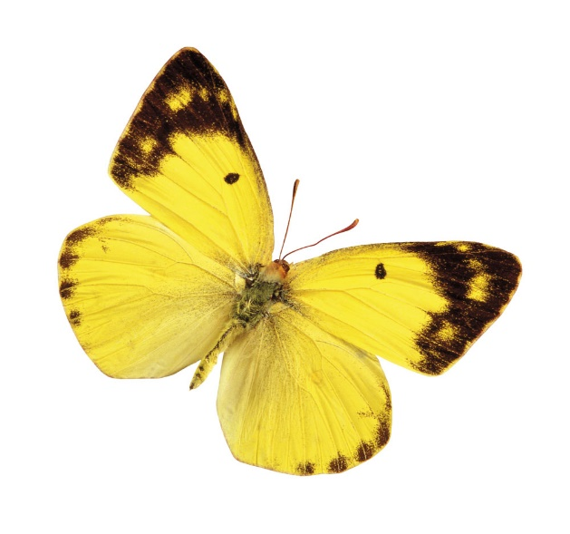
顏色加名詞
圖片引用自網路公開下載圖片，僅作為公益教學用，不為營利販售用途

Slide 12
顏色趣味片語
紅色 red
in the red 虧損、有赤字
red flag 紅旗、警訊
圖片引用自網路公開下載圖片，僅作為公益教學用，不為營利販售用途

Slide 13
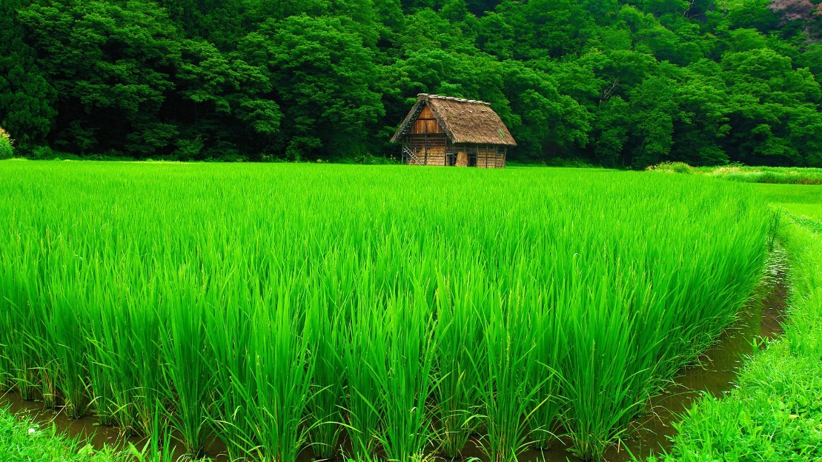
顏色趣味片語
綠色 green
be green with envy 眼紅、嫉妒
be green 沒經驗的、新手、菜鳥
圖片引用自網路公開下載圖片，僅作為公益教學用，不為營利販售用途

Slide 14
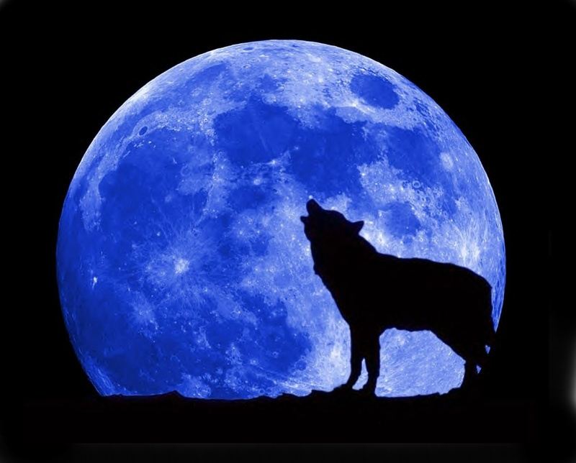
顏色趣味片語
blue 藍色
blue blood 貴族血統；富豪人家
once in the blue moon 非常罕見
out of the blue意外地
圖片引用自網路公開下載圖片，僅作為公益教學用，不為營利販售用途

Slide 15
顏色趣味片語
黑色 black
black and blue 遍體鱗傷、青一塊紫一塊
black look 怒視、瞪
black sheep 害群之馬
圖片引用自網路公開下載圖片，僅作為公益教學用，不為營利販售用途

Slide 16
顏色趣味片語
白色 white
white elephant 昂貴又沒有用的東西
源起於泰國皇室，花大錢養白象，卻不能用來工作，一無是處。
white flag 投降、認輸
white lie 善意的謊言、無傷大雅的謊言
圖片引用自網路公開下載圖片，僅作為公益教學用，不為營利販售用途

Slide 17
顏色趣味片語
金色 gold
as good as gold 很乖、表現很好
a heart of gold 好心腸、很善良
圖片引用自網路公開下載圖片，僅作為公益教學用，不為營利販售用途

Slide 18
輕鬆一下~外星人紀錄片
圖片引用自網路公開下載圖片，僅作為公益教學用，不為營利販售用途

Slide 19
輕鬆一下-迷宮
圖片引用自網路公開下載圖片，僅作為公益教學用，不為營利販售用途

Slide 20
下次見面12/12 是最後一堂課了~~~~
圖片引用自網路公開下載圖片，僅作為公益教學用，不為營利販售用途

